Slide 1
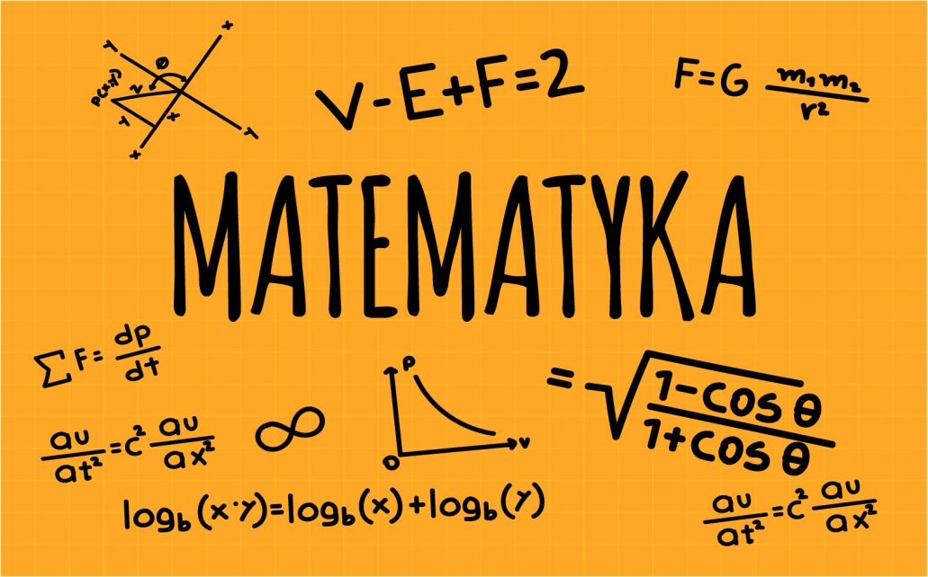
„ Matematyka w życiu codziennym „
Wykonali:
Bartosz Kaźmierczak
Wiktor Kaźmierczak

Slide 2
W medycynie
W życiu codziennym
W sztuce
W geografii
Matematyka w różnych dziedzinach
W sporcie
W ekonomi
W muzyce
W chemii
W fizyce

Slide 3
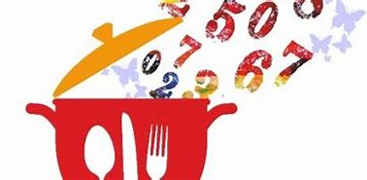
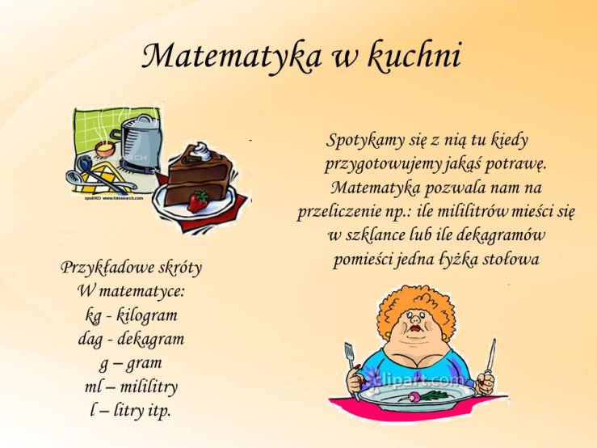
Matematyka w kuchni
Matematyki w kuchni używamy do :
Obliczanie pól i objętości potraw
Obliczanie ilości składników
Obliczanie czasu gotowanie, pieczenie
Przy jednostkach masy( ml; kg; cm2)

Slide 4

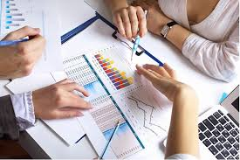
Matematyka w finansach
W finansach matematyki używamy do :
obliczania wartości pieniądza w czasie,
Ustalania plany spłaty długu,
oprocentowanie pożyczek,
obliczanie podatku

Slide 5
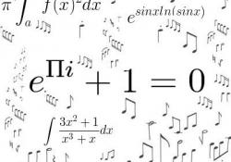
Matematyka również występuje w muzyce:
Tempo ( Metronom)
Rytm ( Podział wartości nut; Zapis taktu)
Interwały ( sekunda)
Tabulatura
Częstotliwość (Tuner)

Slide 6
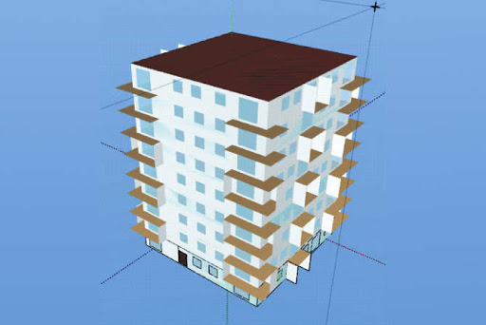
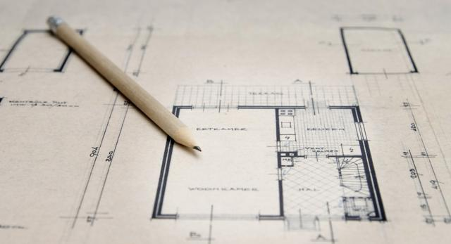
Matematyka w architekturze
Jest nam potrzebna przede wszystkim w rysunkach technicznych. W architekturze wszystko musi być zaplanowane idealnie, co do centymetra. Inaczej konstrukcja może mieć wady, a nawet zawalić się i spowodować katastrofę budowlaną.

Slide 7
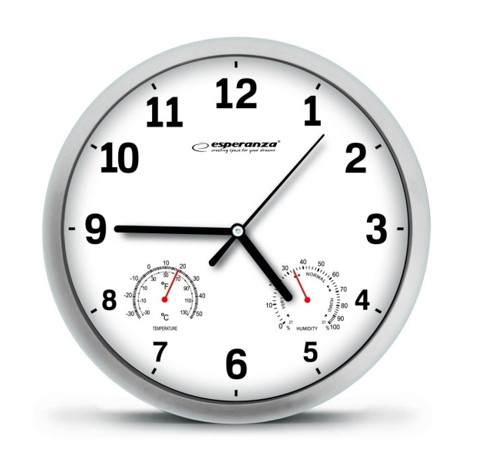
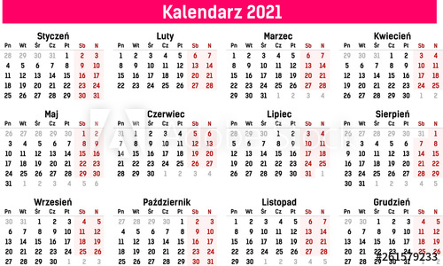
Matematyka Czas ulotny jest…
Zegar, kalendarz, nasz wiek…
To jest też matematyka, jest z nami obecna cały czas
kiedy opowiadamy ile mamy lat
Gdy spoglądamy na zegar
Sprawdzony kalendarz, który opiera się na liczbach dni, miesięcy, lat

Slide 8
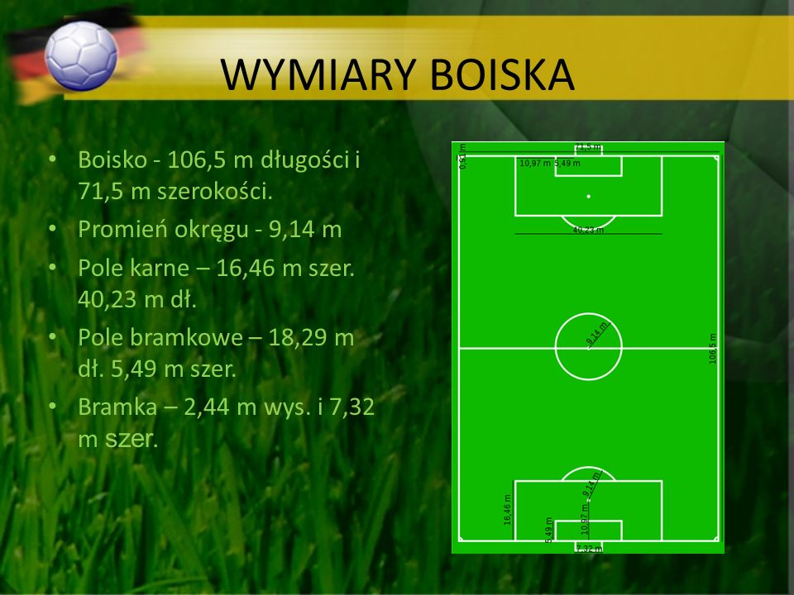
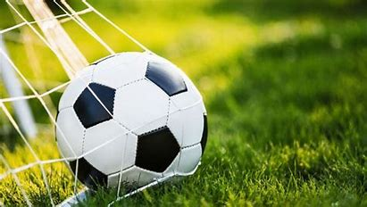
W sporcie
◼ Podczas rozgrywanych meczy sportowych dzięki matematyce liczone są punkty, sumując punkty mamy zwycięzcę.
◼ Każde boisko w zależności od dyscypliny sportu ma ustalone swoje wymiary.
◼ W sporcie mierzymy czas, w skutek jego możemy ocenić swoje złe lub dobre osiągnięcia.

Slide 9
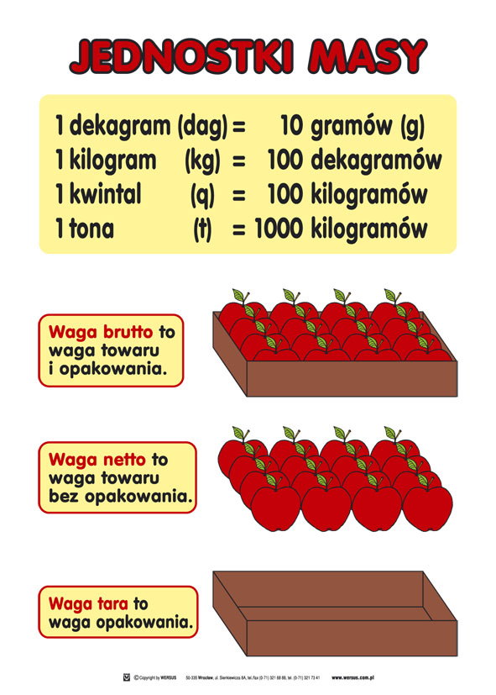
Przy płaceniu gotówką, musimy liczyć ile możemy wydać
Kupując ubrania musimy znać wymiary swoje i rozmiary wyrażone w liczbach
Ceny za towar, obniżki, promocje- to wszystko cyfry, liczby i symbole matematyczne
Matematyka w Sklepie
W sklepie wykorzystujemy:
dodawanie
odejmowanie
mnożenie
dzielenie
procenty
Notes:
Matematyka w Sklepie

Slide 10
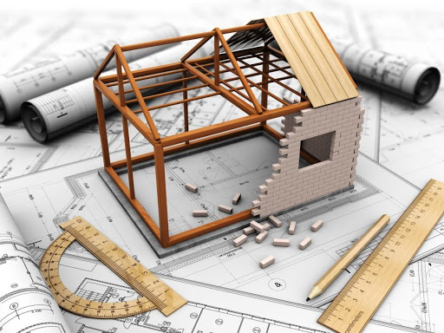
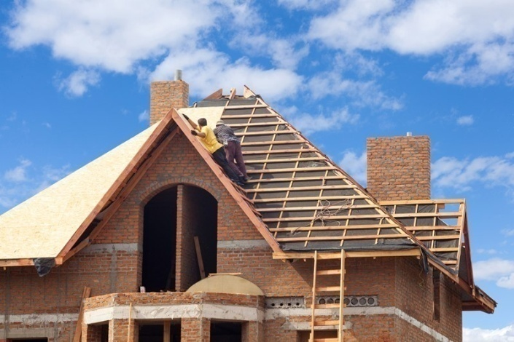
Matematyka w budownictwie:
Wszystkie budowle muszą mieć precyzyjne obliczania matematyczne
Projekty budowlane obliczanie na potrzebne materiały
Grubość murów, stropów
Kalkulacje, obliczenia wymagają dokładności matematycznej, budowle nie mogą się zawalić, chodzi o życie ludzkie i ich bezpieczeństwo.

Slide 11
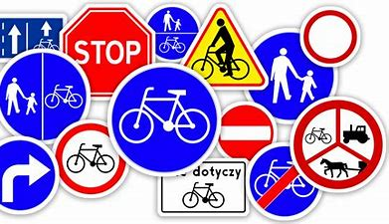
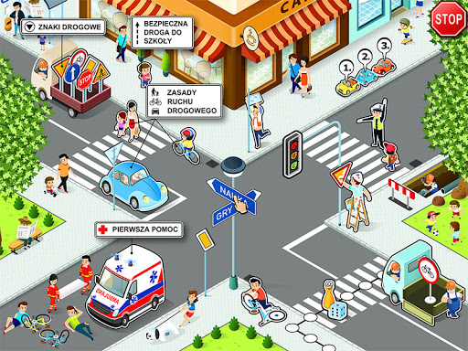
W ruchu drogowym
W ruchu drogowym:
• Prędkość na drodze ( V = s/t )
• Figury geometryczne na znakach
• Obliczanie spalania samochodu
• Synchronizowanie świateł w na skrzyżowaniach
• Foto-radar

Slide 12
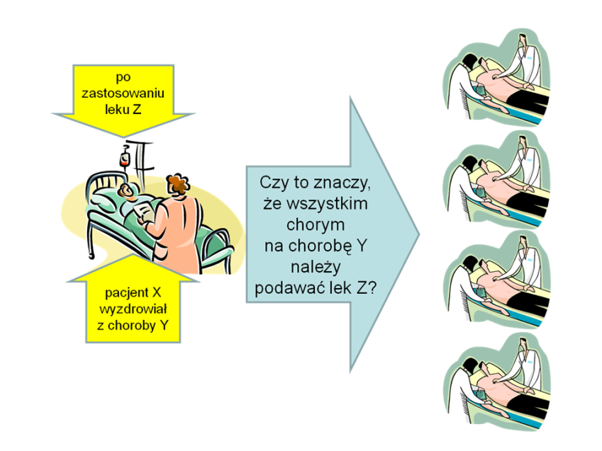
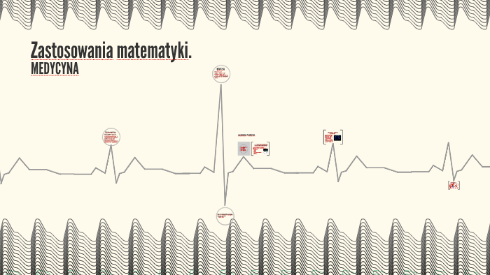
Matematyka w medycynie
◼ Przeliczanie dawki leku na kilogram wagi ciała.
◼ Metodami matematycznymi ocenia się wyniki badań zdrowia.
◼ Każdy student medycyny powinien posiadać wiedze z zakresu statystyk, rachunków prawdopodobieństwa, wykresów i algebry prostej

Slide 13
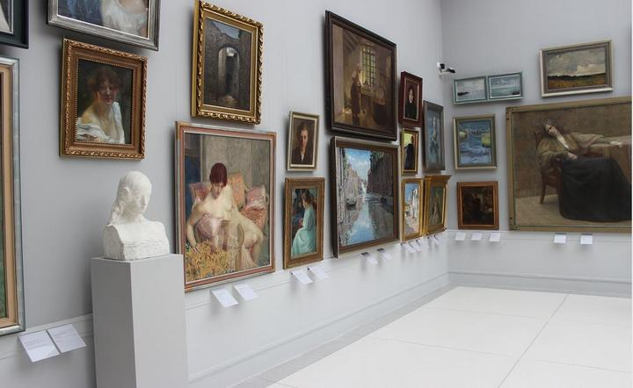
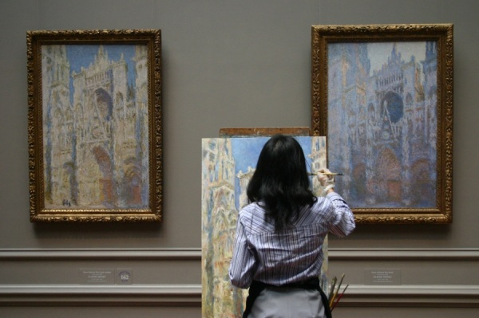
W sztuce
◼ Aby uzyskać idealne proporcje budynków lub rzeźb stosowano tzw. „boską proporcję” inaczej zasadę złotego podziału. (np. Partenon)
◼ Praca budowle inspirowane modelami matematycznymi.
◼ Zastosowanie w sztuce figur geometrycznych.

Slide 14
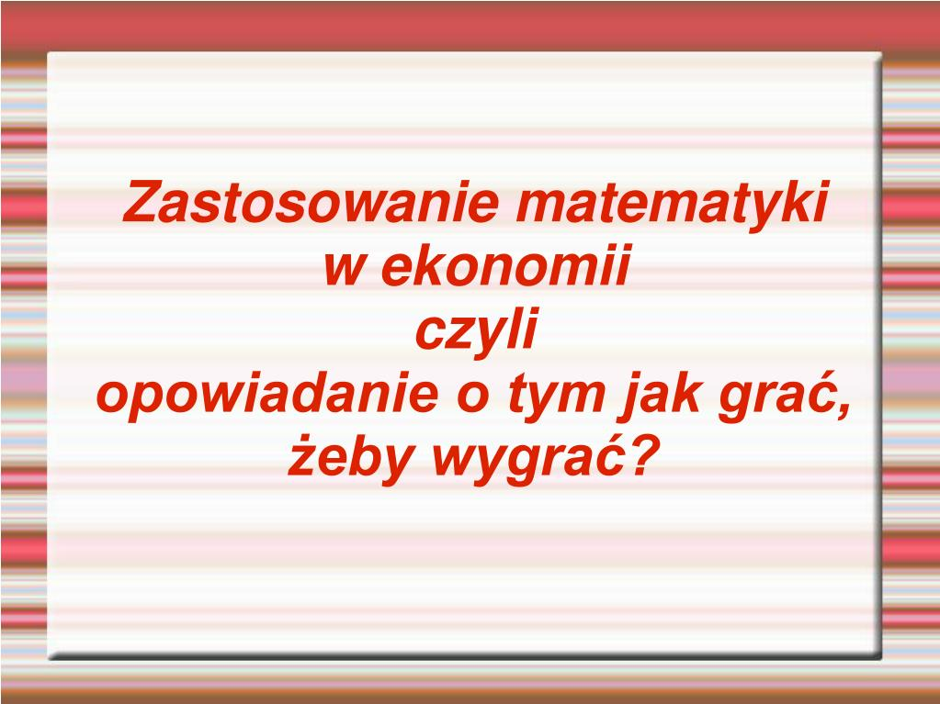
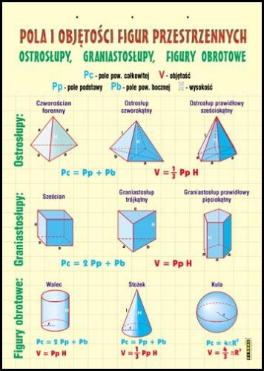
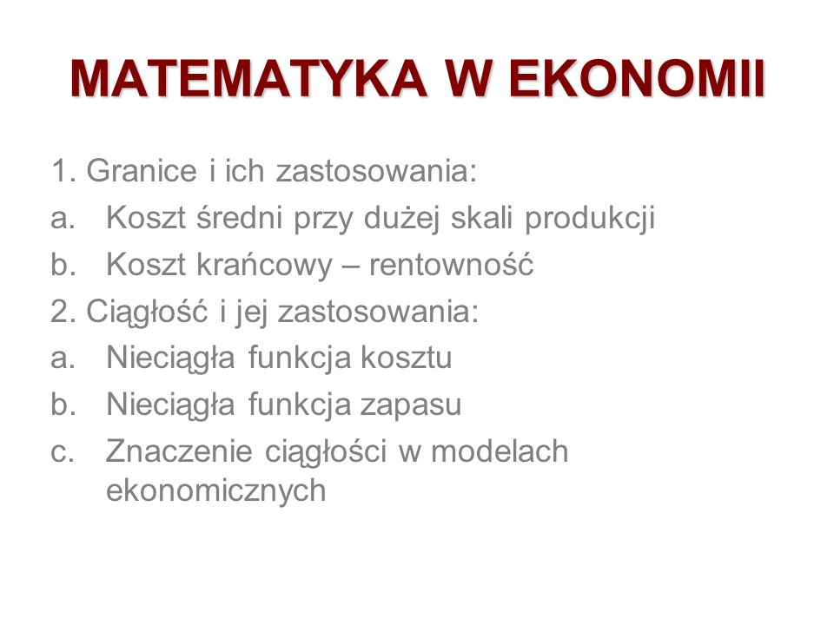
Matematyka w ekonomii
◼ Obliczanie odsetek.
◼ Zadania bankierów opierają się na działaniach matematycznych.
◼ Matematyka jest przydatna do tworzenia różnych modeli ekonomicznych, a także tworzenia wniosków na ich podstawie.

Slide 15
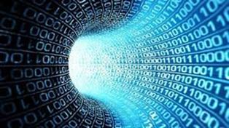

Matematyka w informatyce
Informatyka zajmuje się przetwarzaniem informacji, w tym również technologami przetwarzania informacji oraz technologiami wytwarzania systemów przetwarzających informację a do tych czynności matematyka jest niezbędna

Slide 16

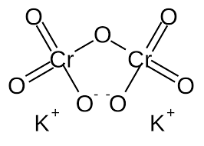
Matematyka w chemii
Matematyki używamy do sporządzania wykresów, zapisywania reakcji i do wielu innych procesów, bez których chemia nie była by sobą.

Slide 17
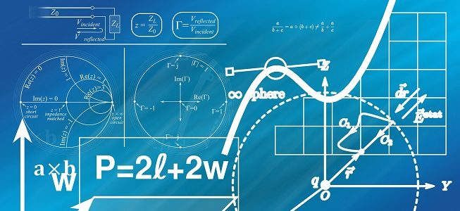
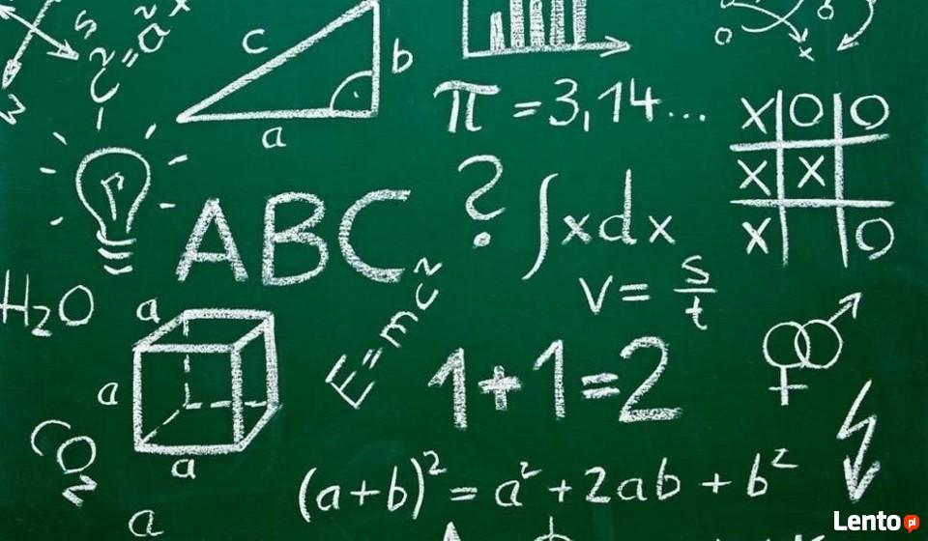
Matematyka w fizyce
Matematyk jest dla każdego fizyka językiem, który pozwala w konkretny sposób przedstawić reguły i prawa rządzące światem. Dobre poznanie matematyki ułatwia zrozumienie fizyki i przewidywanie zjawiska, których jeszcze nie zaobserwowano.

Slide 18
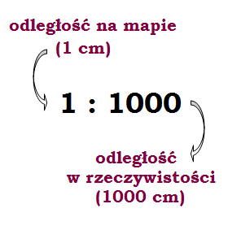
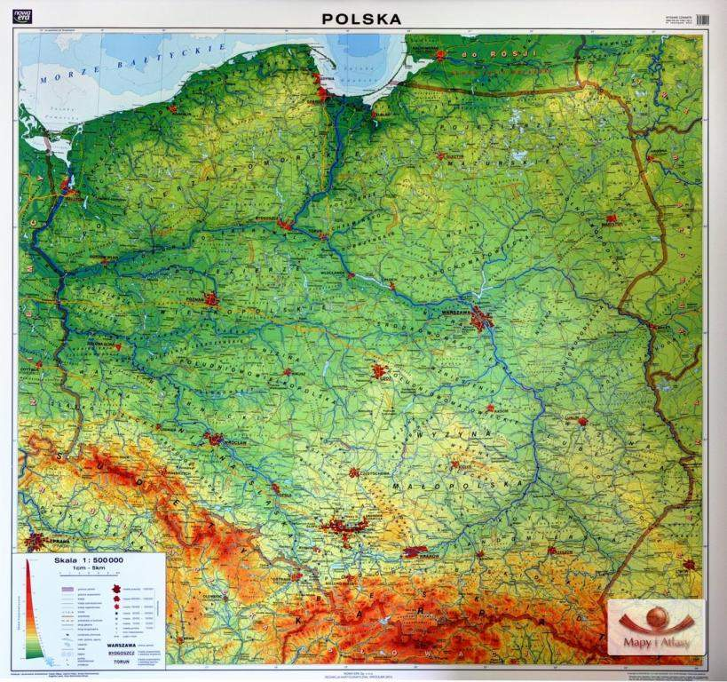
Matematyka w geografii
◼ Obliczanie skali mapy na podstawie podanej odległości, powierzchni rzeczywistej i odczytanej z mapy.
◼ Obliczanie rozciągłości południkowej i równoleżnikowej danego obszaru.
◼ Obliczanie czasu na różnych kontynentach.

Slide 19
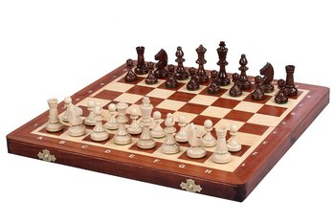
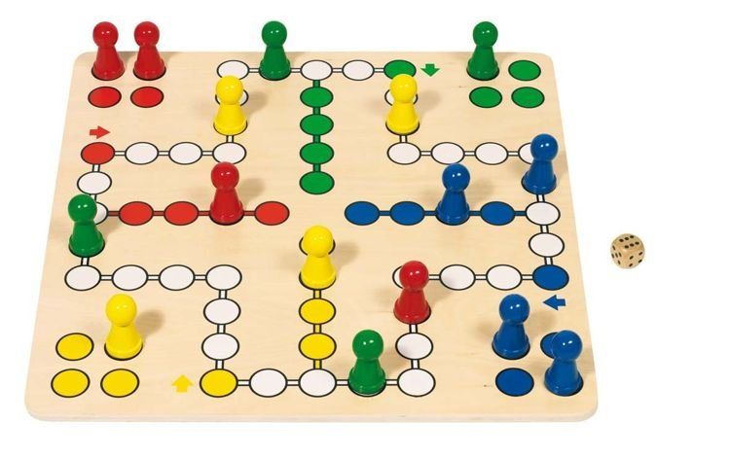
Matematyka w grach.
Wielu ludzi nie zdaje sobie sprawy z tego, że matematyka ma zastosowanie w wielu grach np. w szachy, w chińczyka , w grze w statki…

Slide 20
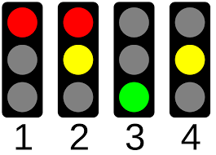
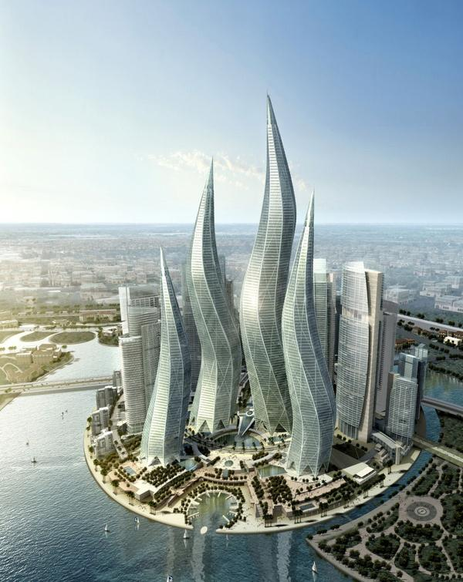
Matematyka na ulicy
Znaki drogowe , budynki, mosty, drogi, pojazdy i sygnalizacja świetlna – to tylko niektóre przykłady zastosowania matematyki

Slide 21
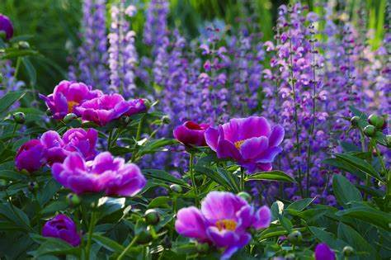
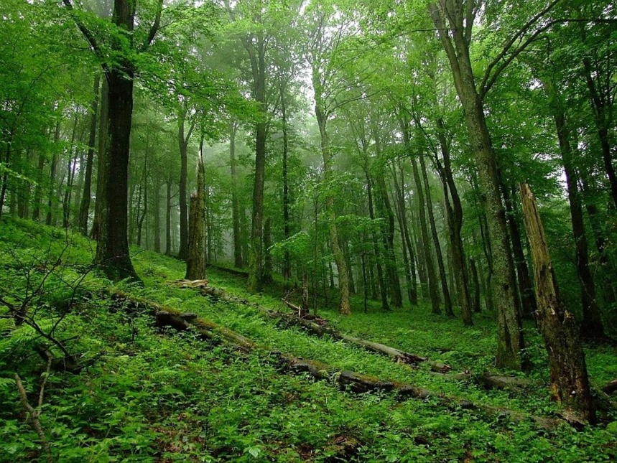
Matematyka w przyrodzie
Widząc motyle dostrzegamy ich oś symetrii, wiele kwiatów wygląda jak byłyby utworzone z figur geometrycznych i to właśnie przykłady matematyki w przyrodzie.

Slide 22
K O N I E C
Notes:
Koniec

